Slide 1

Ведение личного блога с целью привлечения внимания к русской литературе

Slide 2
Литература это...
01
02
03
04
Скучно
Неитресно
Не пригодится
Нудно

Slide 3

Что такое личный блог?
Личный блог — это платформа, где автор делится своими мыслями и впечатлениями.

Slide 4
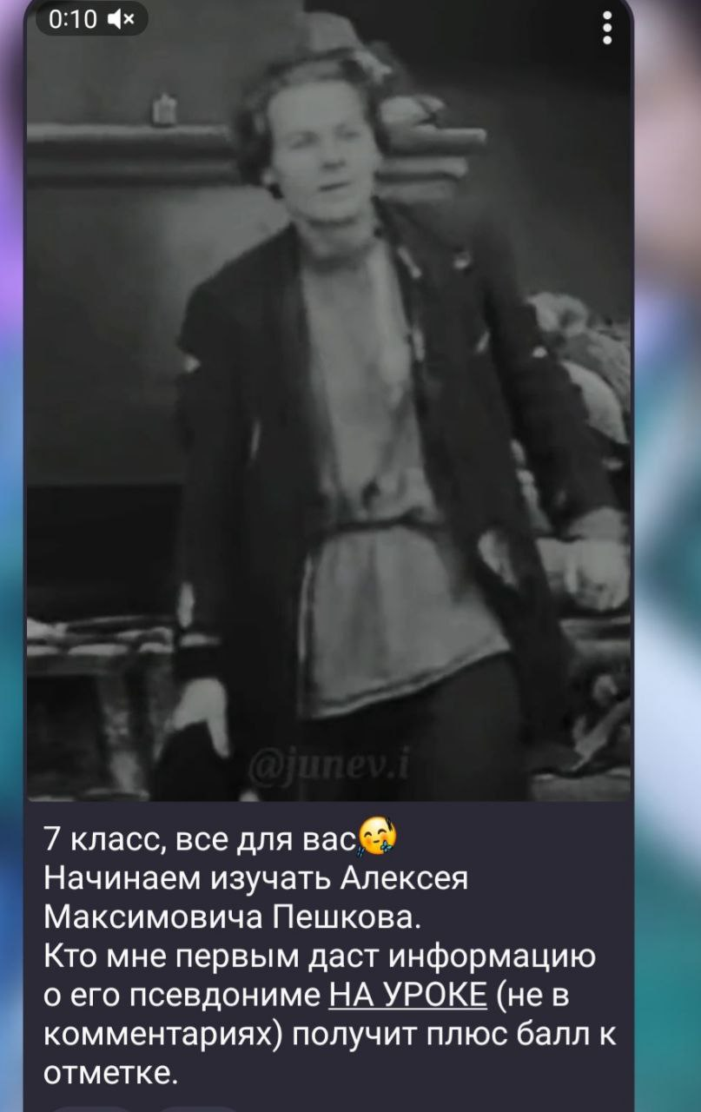
Ведение блога способствует розжигу интереса.

Slide 5
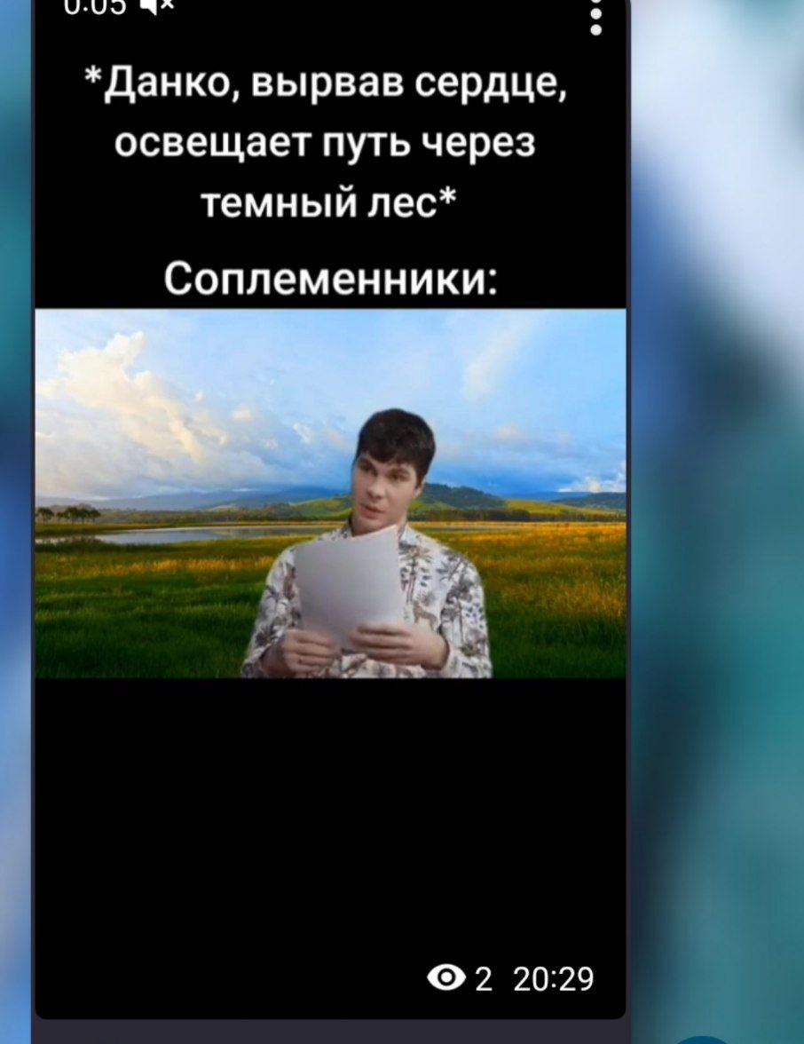
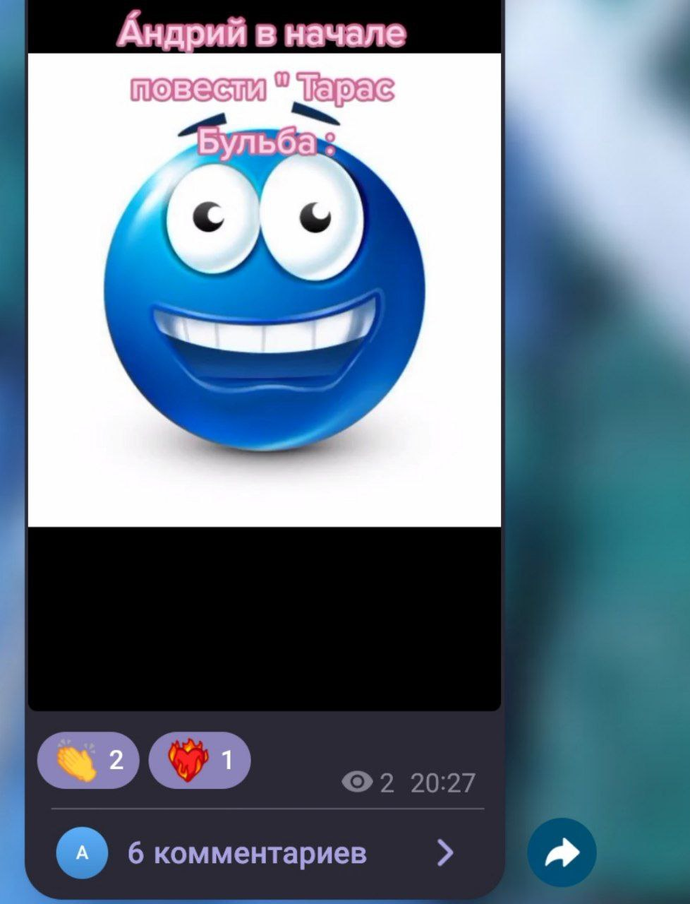
Использование мультимедийного контента

Slide 6


Slide 7
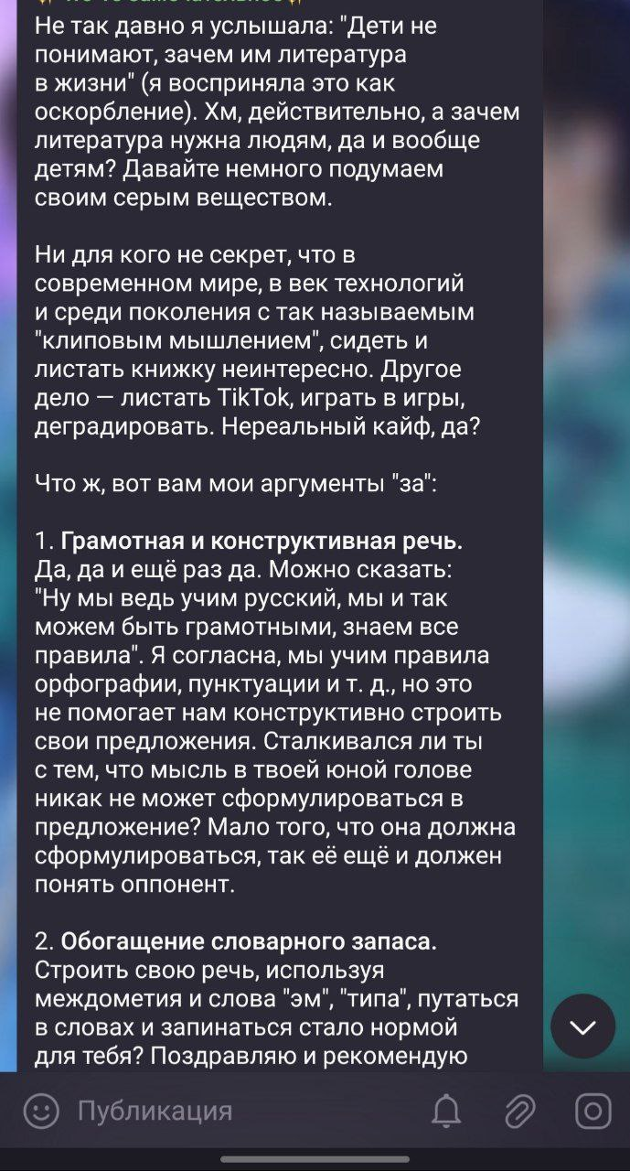
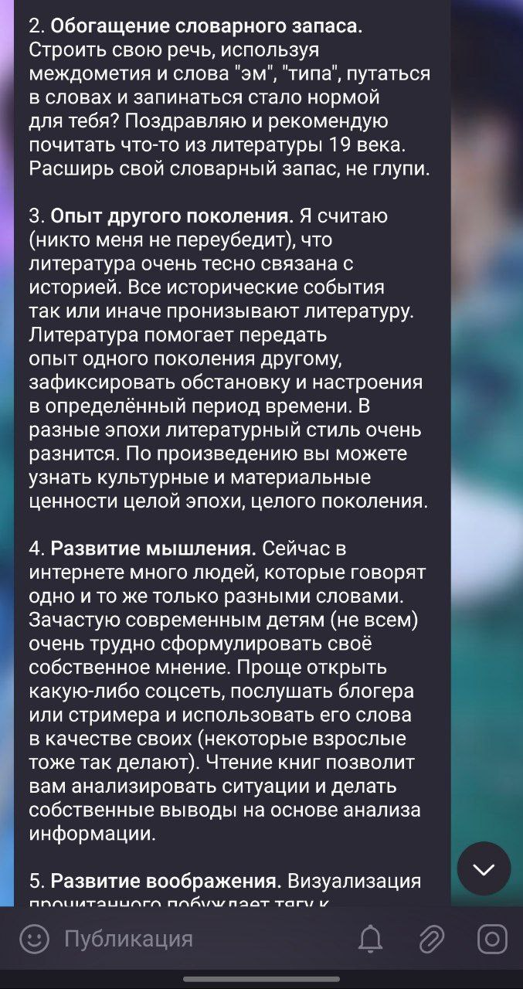
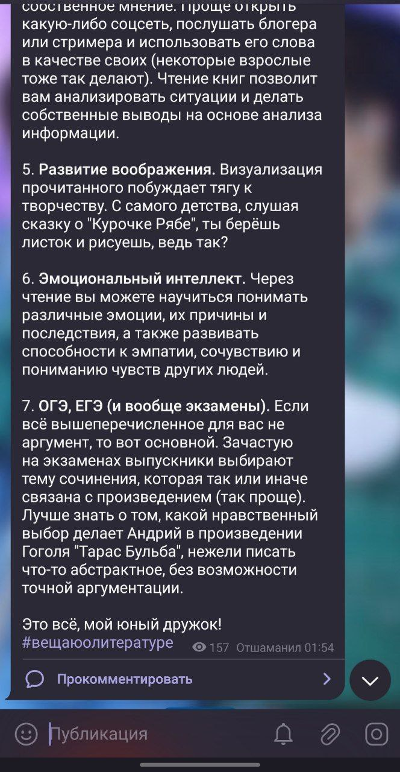
#вещаюолитературе
@powerpointrus

Slide 8
Заключение
Ведение личного блога — это эффективный способ привлечь внимание к русской литературе
Используя интересные видео, мемы и современные форматы, мы можем сделать литературу доступной и увлекательной

